Slide 1
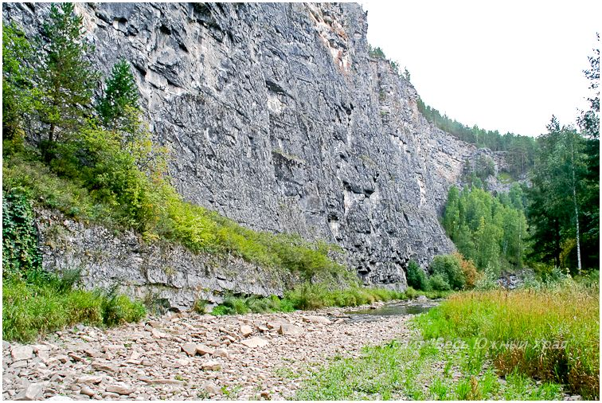



Slide 2
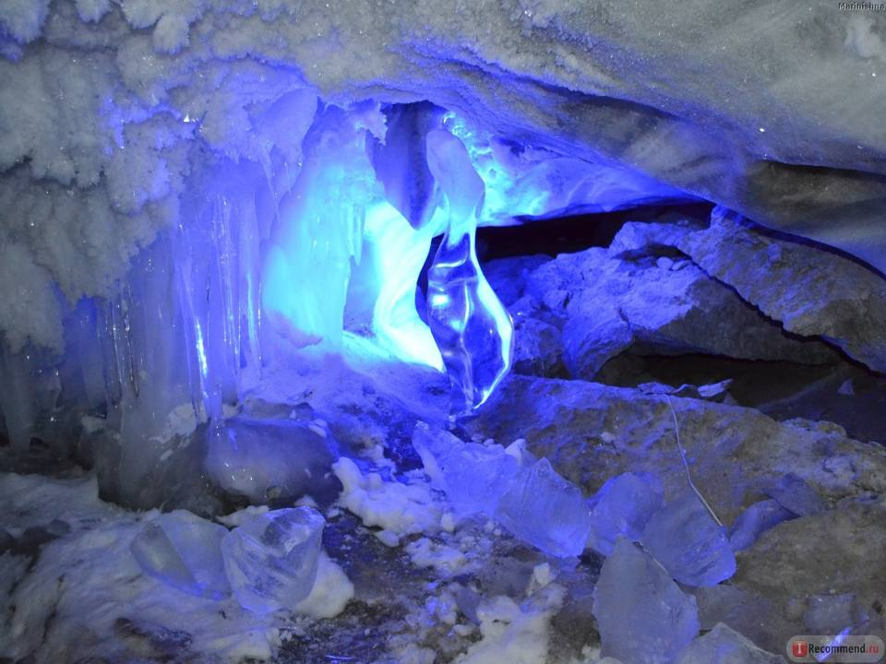
Актуальность
Изучение спелеологических объектов получает все большую популярность среди научных кругов и туристических организаций. Подземные лабиринты привлекают и неорганизованных туристов.
Геоэкологический туризм должен иметь минимальное воздействие на окружающую среду, чтобы не подрывать её экологической устойчивости.
Важна также историческая память, созданная культурой предков, поэтому изучение и сохранение карста очень актуально.

Slide 3
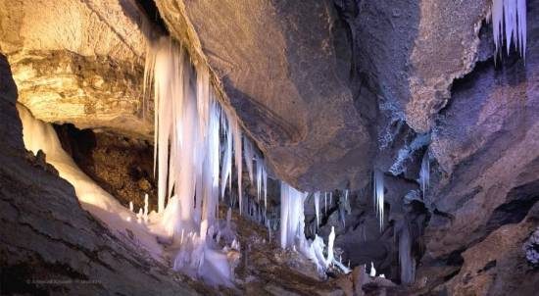
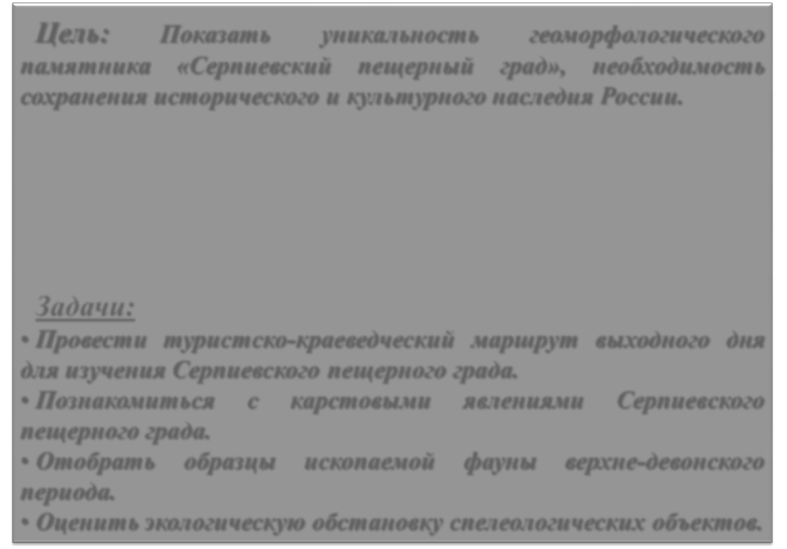
Цель: Показать уникальность геоморфологического памятника «Серпиевский пещерный град», необходимость сохранения исторического и культурного наследия России.
Задачи:
Провести туристско-краеведческий маршрут выходного дня для изучения Серпиевского пещерного града.
Познакомиться с карстовыми явлениями Серпиевского пещерного града.
Отобрать образцы ископаемой фауны верхне-девонского периода.
Оценить экологическую обстановку спелеологических объектов.

Slide 4

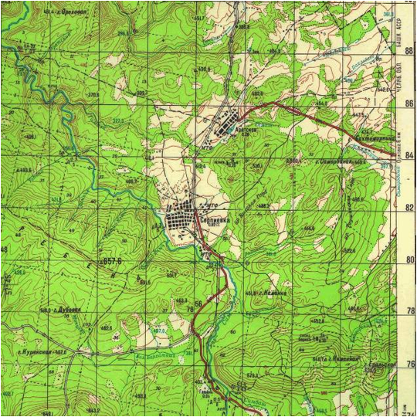
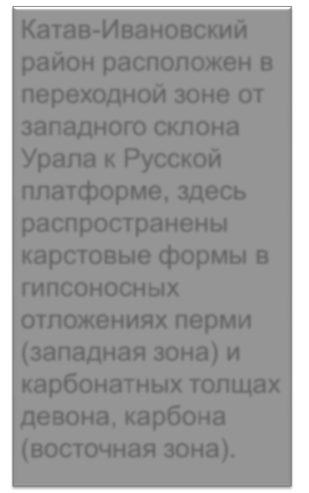

Катав-Ивановский район расположен в переходной зоне от западного склона Урала к Русской платформе, здесь распространены карстовые формы в гипсоносных отложениях перми (западная зона) и карбонатных толщах девона, карбона (восточная зона).

Slide 5
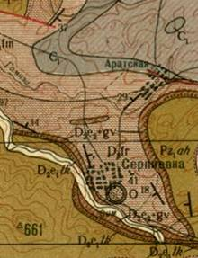
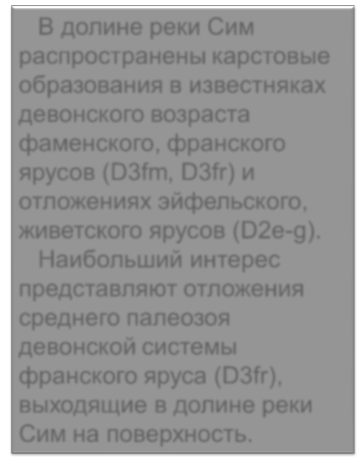

В долине реки Сим распространены карстовые образования в известняках девонского возраста фаменского, франского ярусов (D3fm, D3fr) и отложениях эйфельского, живетского ярусов (D2e-g).
Наибольший интерес представляют отложения среднего палеозоя девонской системы франского яруса (D3fr), выходящие в долине реки Сим на поверхность.

Slide 6


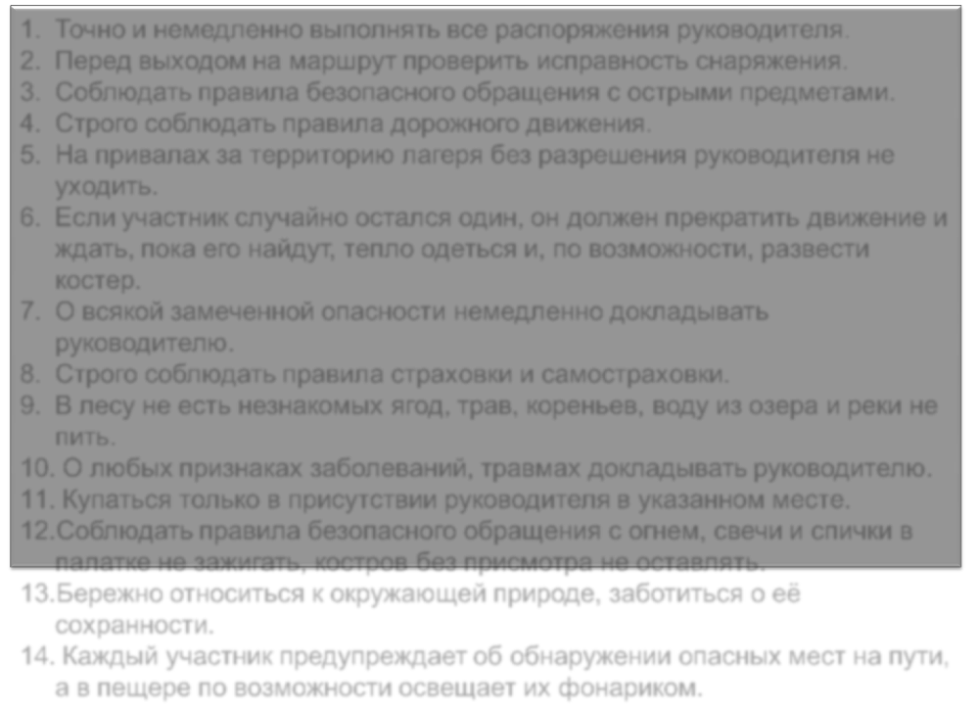
Точно и немедленно выполнять все распоряжения руководителя.
Перед выходом на маршрут проверить исправность снаряжения.
Соблюдать правила безопасного обращения с острыми предметами.
Строго соблюдать правила дорожного движения.
На привалах за территорию лагеря без разрешения руководителя не уходить.
Если участник случайно остался один, он должен прекратить движение и ждать, пока его найдут, тепло одеться и, по возможности, развести костер.
О всякой замеченной опасности немедленно докладывать руководителю.
Строго соблюдать правила страховки и самостраховки.
В лесу не есть незнакомых ягод, трав, кореньев, воду из озера и реки не пить.
О любых признаках заболеваний, травмах докладывать руководителю.
Купаться только в присутствии руководителя в указанном месте.
Соблюдать правила безопасного обращения с огнем, свечи и спички в палатке не зажигать, костров без присмотра не оставлять.
Бережно относиться к окружающей природе, заботиться о её сохранности.
Каждый участник предупреждает об обнаружении опасных мест на пути, а в пещере по возможности освещает их фонариком.

Slide 7

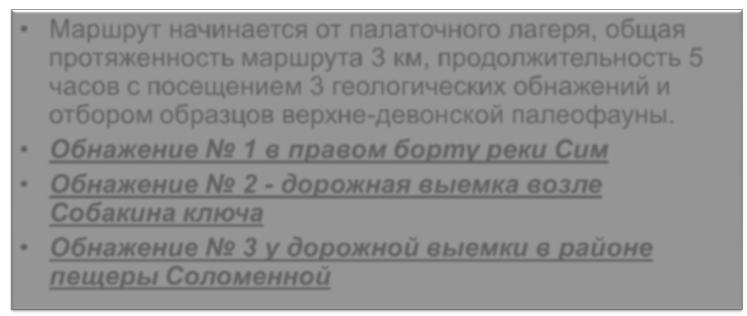
Маршрут начинается от палаточного лагеря, общая протяженность маршрута 3 км, продолжительность 5 часов с посещением 3 геологических обнажений и отбором образцов верхне-девонской палеофауны.
Обнажение № 1 в правом борту реки Сим
Обнажение № 2 - дорожная выемка возле Собакина ключа
Обнажение № 3 у дорожной выемки в районе пещеры Соломенной

Slide 8
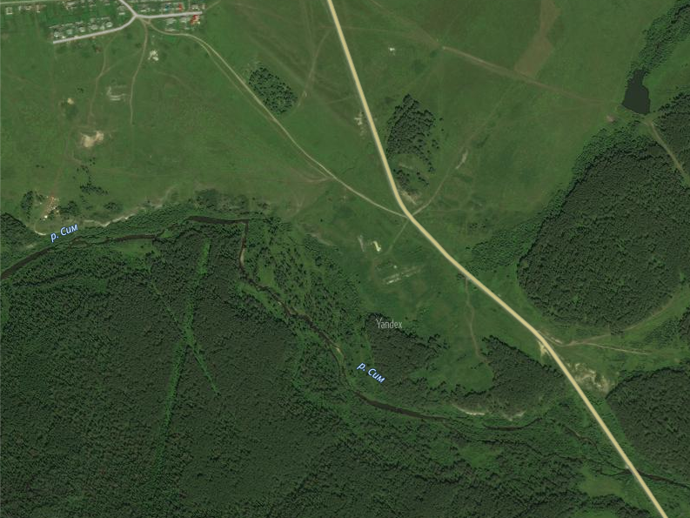

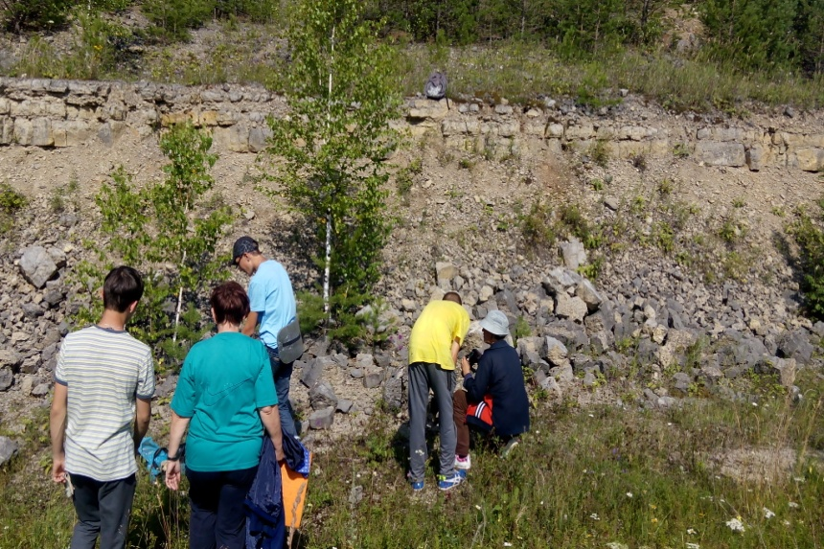
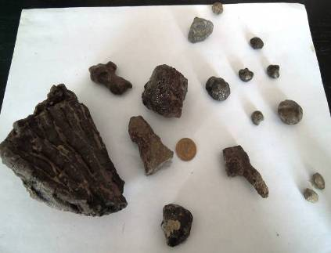

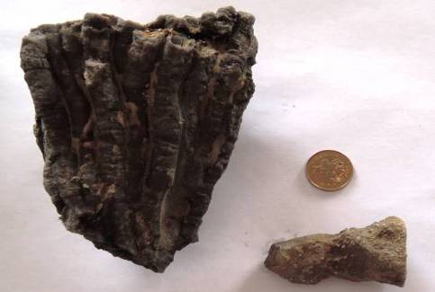
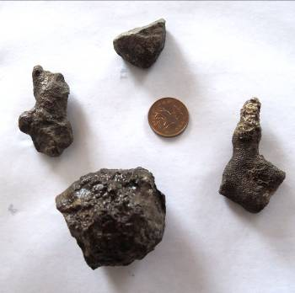
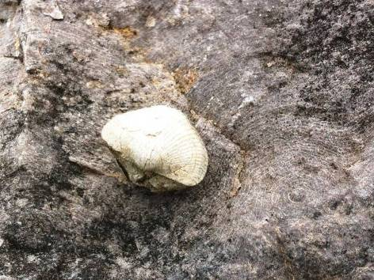
М 1: 20000
Обнажение №2 возле Собакина ключа
Обнажение №3 у пещеры Соломенной
Палаточный лагерь
Обнажение №1 в правом борту реки Сим

Slide 9

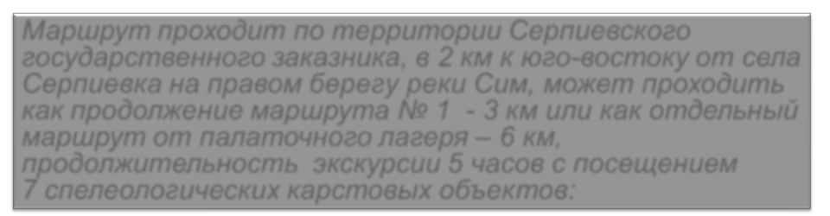
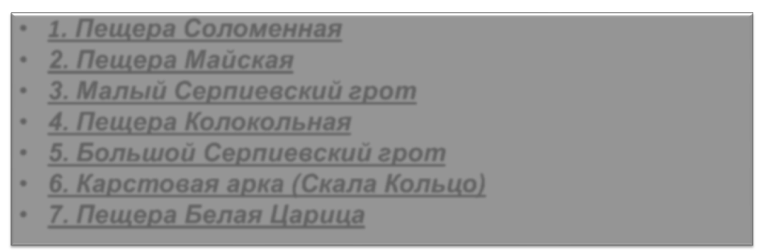
Маршрут проходит по территории Серпиевского государственного заказника, в 2 км к юго-востоку от села Серпиевка на правом берегу реки Сим, может проходить как продолжение маршрута № 1 - 3 км или как отдельный маршрут от палаточного лагеря – 6 км, продолжительность экскурсии 5 часов с посещением 7 спелеологических карстовых объектов:
1. Пещера Соломенная
2. Пещера Майская
3. Малый Серпиевский грот
4. Пещера Колокольная
5. Большой Серпиевский грот
6. Карстовая арка (Скала Кольцо)
7. Пещера Белая Царица

Slide 10

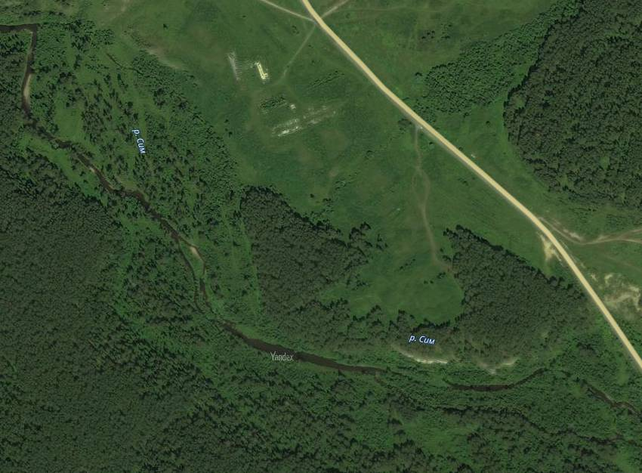
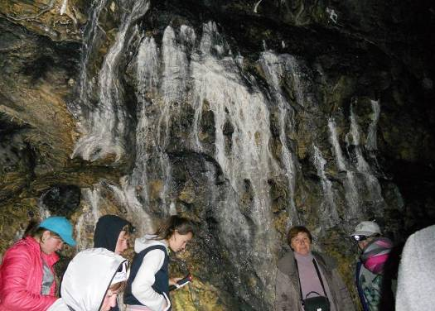
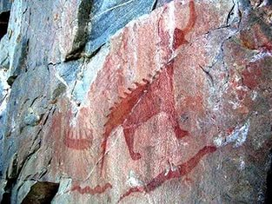
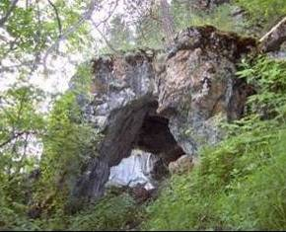
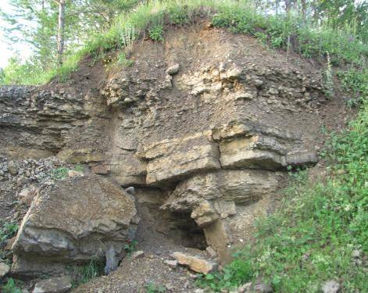
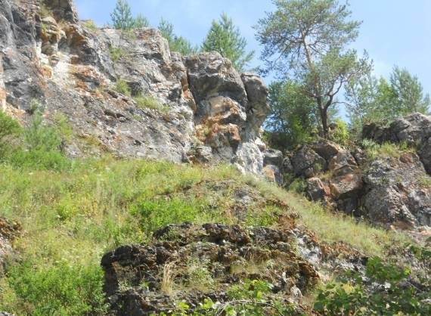

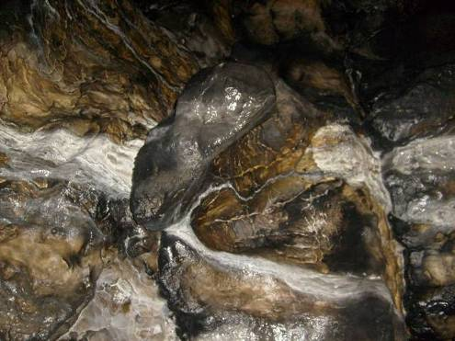
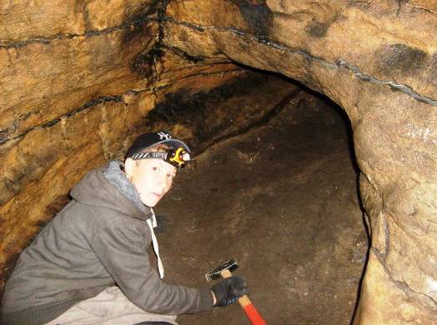
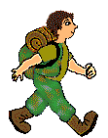




М 1: 15000

Slide 11

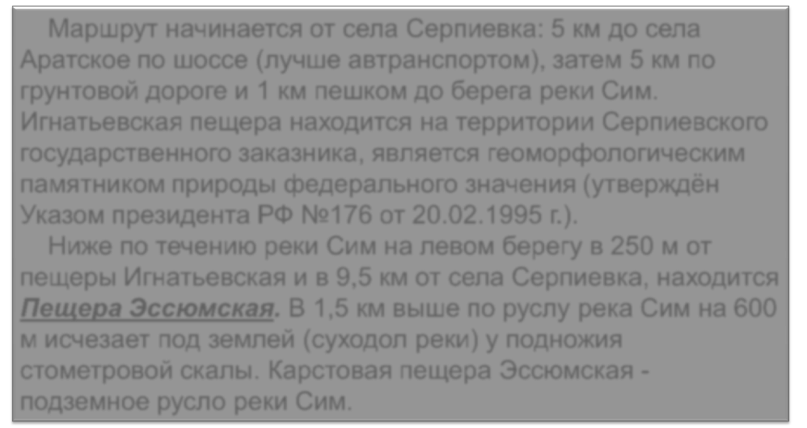
Маршрут начинается от села Серпиевка: 5 км до села Аратское по шоссе (лучше автранспортом), затем 5 км по грунтовой дороге и 1 км пешком до берега реки Сим. Игнатьевская пещера находится на территории Серпиевского государственного заказника, является геоморфологическим памятником природы федерального значения (утверждён Указом президента РФ №176 от 20.02.1995 г.).
Ниже по течению реки Сим на левом берегу в 250 м от пещеры Игнатьевская и в 9,5 км от села Серпиевка, находится Пещера Эссюмская. В 1,5 км выше по руслу река Сим на 600 м исчезает под землей (суходол реки) у подножия стометровой скалы. Карстовая пещера Эссюмская - подземное русло реки Сим.

Slide 12
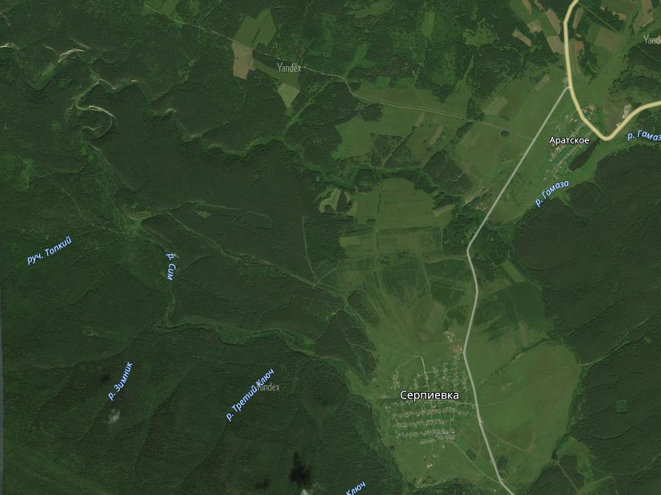
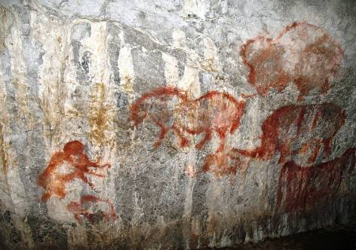
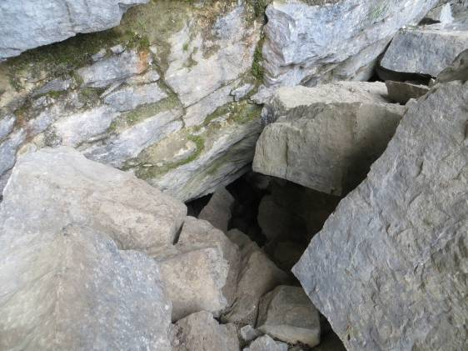
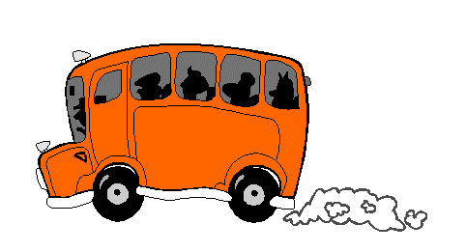
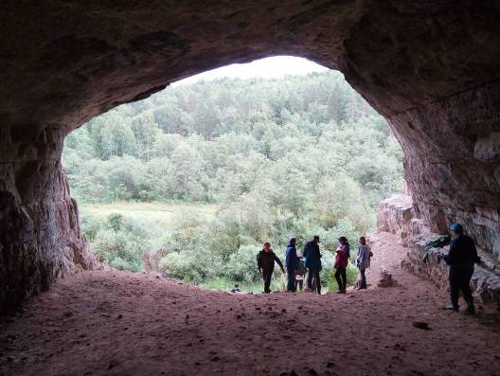
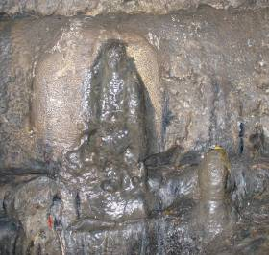
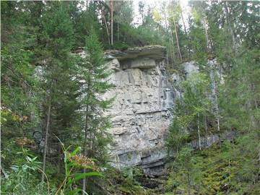





М 1: 100000

Slide 13

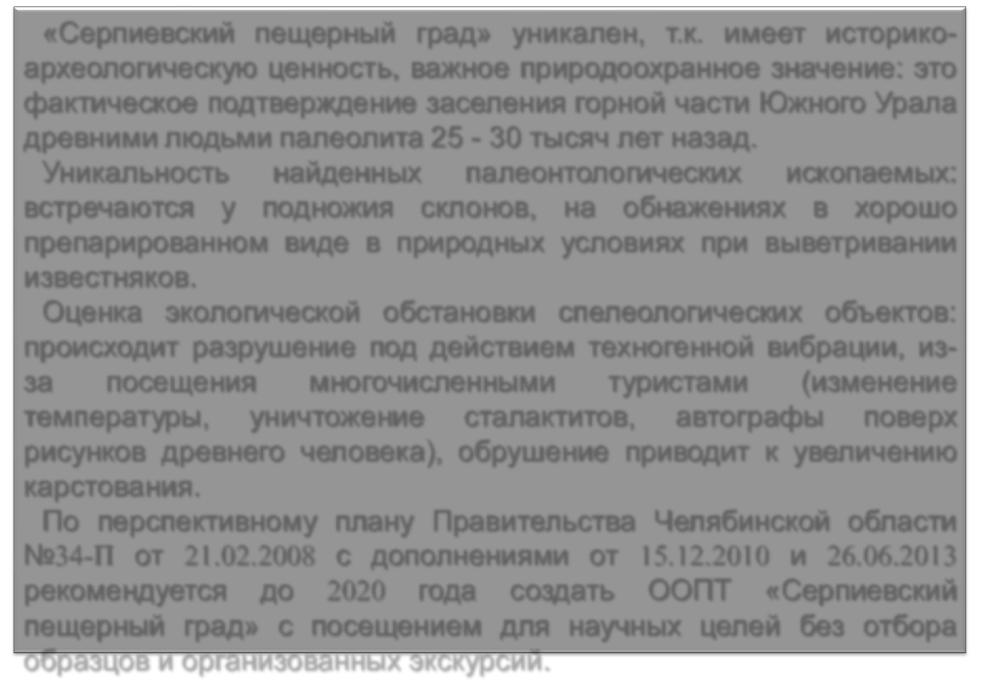
«Серпиевский пещерный град» уникален, т.к. имеет историко-археологическую ценность, важное природоохранное значение: это фактическое подтверждение заселения горной части Южного Урала древними людьми палеолита 25 - 30 тысяч лет назад.
Уникальность найденных палеонтологических ископаемых: встречаются у подножия склонов, на обнажениях в хорошо препарированном виде в природных условиях при выветривании известняков.
Оценка экологической обстановки спелеологических объектов: происходит разрушение под действием техногенной вибрации, из-за посещения многочисленными туристами (изменение температуры, уничтожение сталактитов, автографы поверх рисунков древнего человека), обрушение приводит к увеличению карстования.
По перспективному плану Правительства Челябинской области №34-П от 21.02.2008 с дополнениями от 15.12.2010 и 26.06.2013 рекомендуется до 2020 года создать ООПТ «Серпиевский пещерный град» с посещением для научных целей без отбора образцов и организованных экскурсий.

Slide 14
